Slide 1
平板操作說明 E化教學系統2.0
編製者：陳培文
105.9.5

Slide 2
開機

Slide 3
按住電源開關約5秒鐘即可開機

Slide 4
開機畫面

Slide 5
點選右上角的「Chrome」瀏覽器

Slide 6
點選右上角的「設定」(三個點)

Slide 7
點選「書籤」

Slide 8
點選「E化教學系統2.0」

Slide 9
輸入「學號」「身分證字號」及「驗證碼」再按「登入」

Slide 10
選擇當週課程單元的「課程內容」

Slide 11
選擇考試的題目

Slide 12
IRS開始畫面

Slide 13
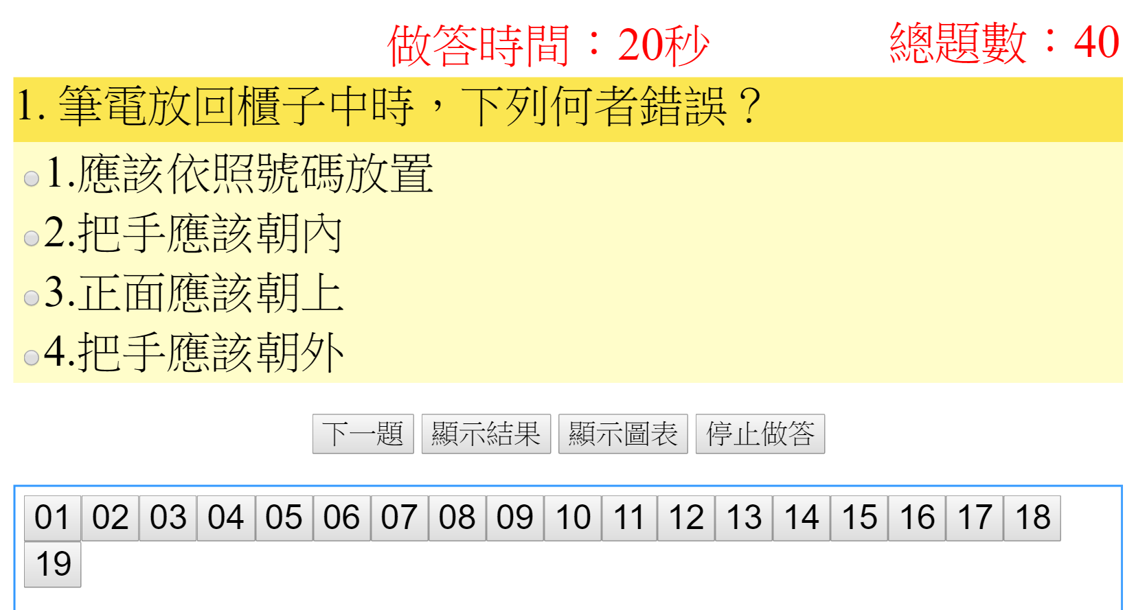
IRS考試畫面

Slide 14
按住電源開關，出現關機畫面時，繼續按住約10秒鐘就會關機。

